Slide 1
Aktuelle Daten zu bakt. Infektionen aus ARS, v.a. Pneumokokken

Slide 2
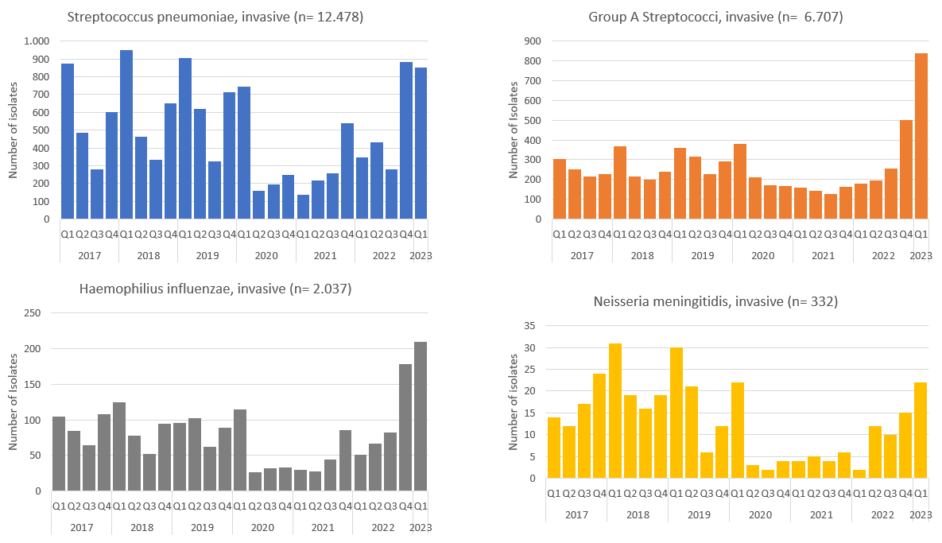
ARS: Invasive Isolate (Blutkultur + Punktat) pro Quartal:
GAS, Haemophilus influenzae, Streptococcus pneumoniae und Neisseria meningitidis, 2017-2023*
* Q1/2023: mglw. noch unvollständige Daten
Datenstand 11.04.2023

